Slide 1










WWYOU
World With you
For a pleasant journey
2조
최동선 이은지 양준희 안재현

Slide 2

Contents
01
WWYOU 기획의도
02
JAVA에서의 주요기능
03
DATABASE
04
WWYOU의 장점

Slide 3
1
기획의도
2
3
어디로 떠나고 싶지만 결정을 못하는 분들에게
강력 추천하는 프로그램 입니다.
4
수많은 데이터
많은 사람이 사용할수록 후기는 점점 늘어가고 후기들로 인해 여행을 하는 사람들이 늘어나고
취향 저격
개개인의 취향에 따라 맞춤으로 추천을 해줍니다.
추억
후기를 통해 행복했었던 혹은 힘들었던 그럼에도 재미있었던 다양한 자신만의 추억을 남겨보세요.

Slide 4
Intrduction
2
Java
1
3
4
1. 여행자 후기
2. 나라 목록
3. 랜덤 추천
4. 취향 별 추천
5. 여행지 검색
6. 고객 센터
7. 관리자 모드

Slide 5
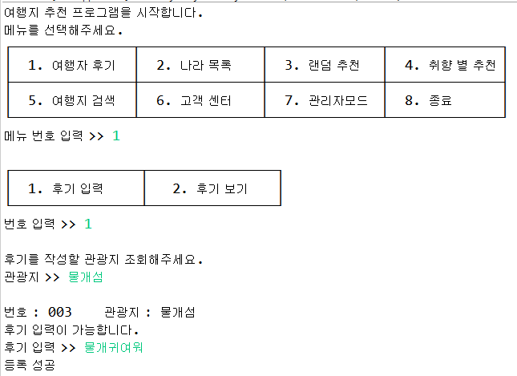
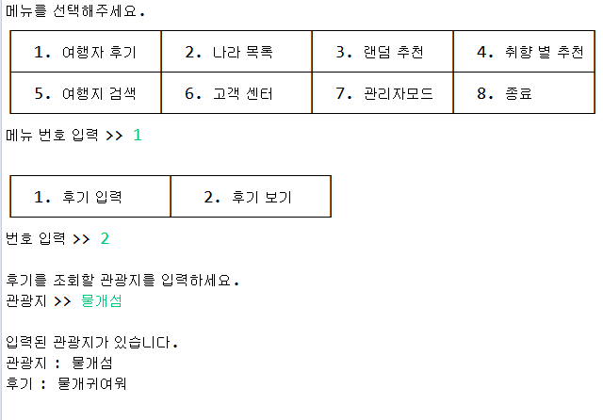

2
Java - 후기
1
3
Console
4
후기 등록 및 검색
여행을 가기 전
설렘을 느끼고 싶은 분들과
여행을 갔다 온 후 자신의
추억을 공유하고 싶은 분들을 위한 기능

Slide 6
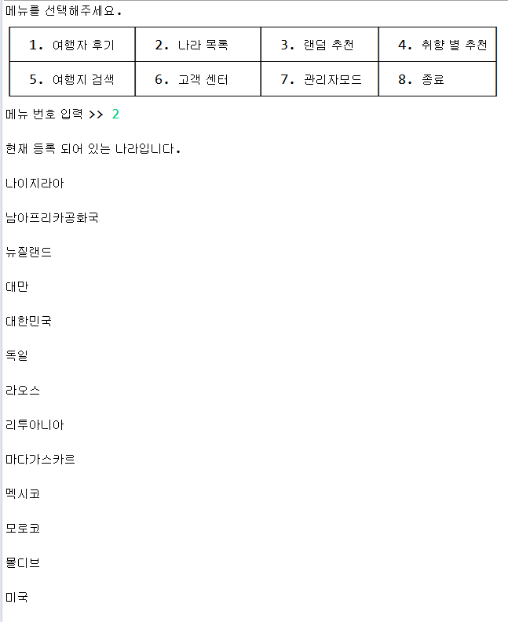

2
Java - 목록 보기
1
3
Main
4
나라 목록 보기
국내 지역들 혹은
다른 나라이름들을
잘 모르는 분들을
위한 기능

Slide 7
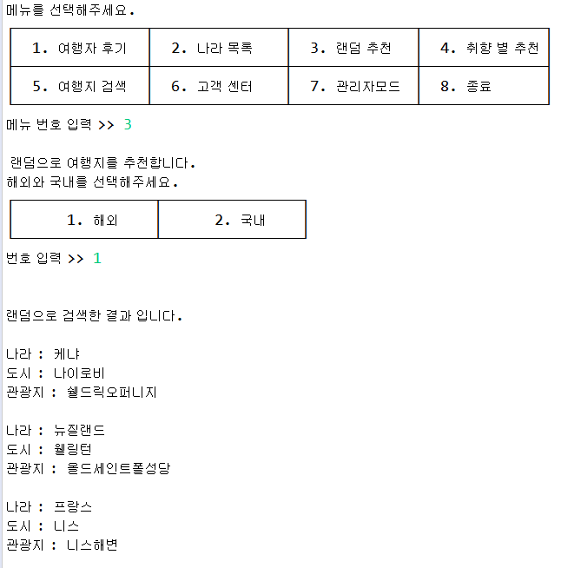
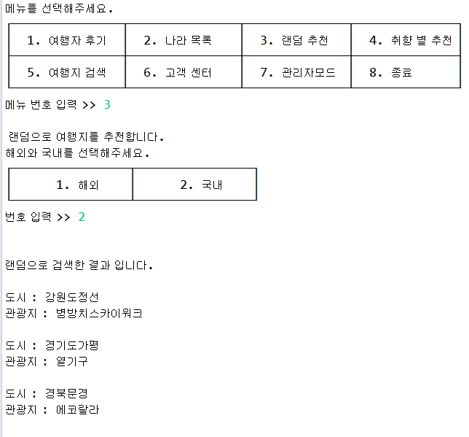

2
Java - 랜덤 추천
1
3
Console
4
랜덤 추천
여행을 가고 싶지만 어디로 가야 할 지 고민되시는 분들을 위한 기능

Slide 8
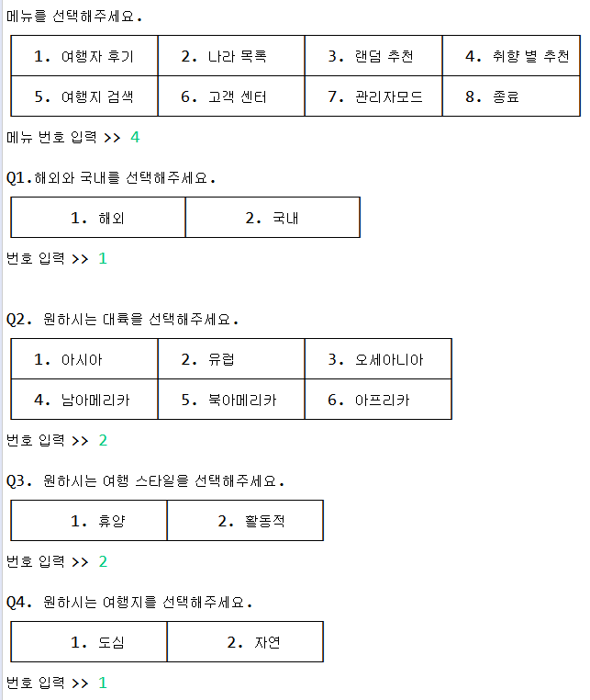
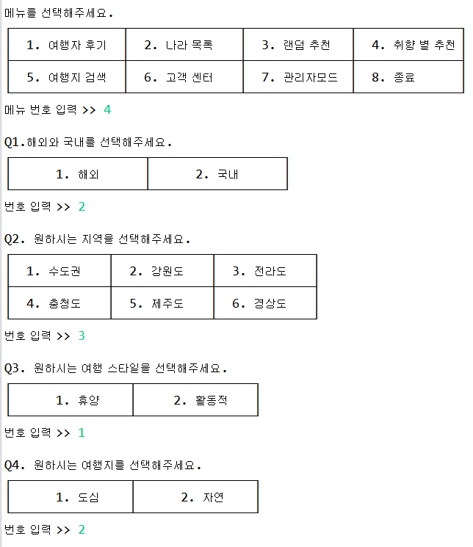



2
Java – 취향 추천
1
3
Console
4
취향 별 추천
자신의 취향에 맞고
실패하지 않는 여행을 하고 싶은 분들을
위한 기능

Slide 9
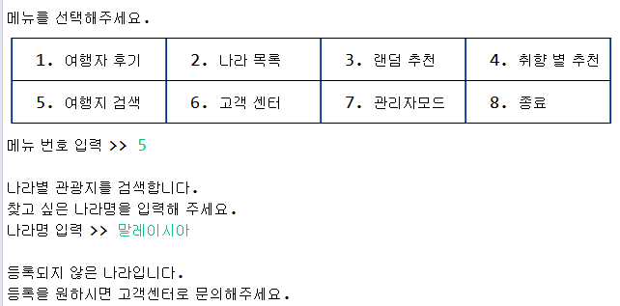
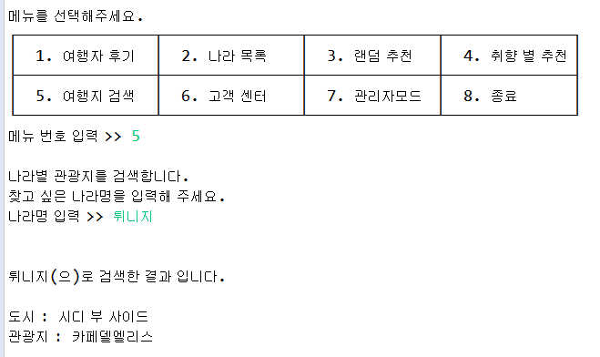

2
Java - 검색
1
3
Console
4
여행지 검색
가고 싶은 나라는 있지만 어디를 가야 할 지
모르는 분들을
위한 기능

Slide 10
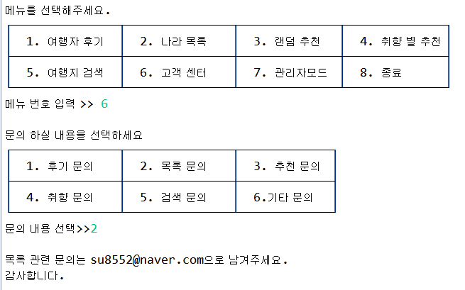
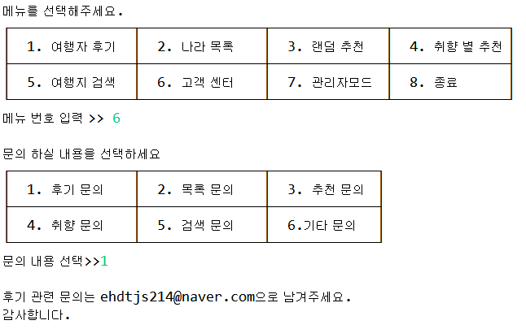
2
Java – 고객 센터
1
Console
3
고객 센터
4
가고 싶은 나라가 있는데
나라 목록이나 관광지 정보가 없어서 아쉬운 분들을
위한 기능

Slide 11
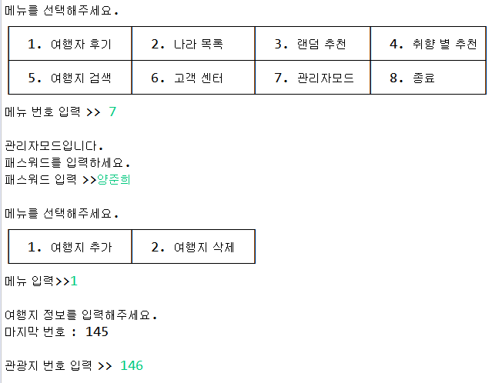
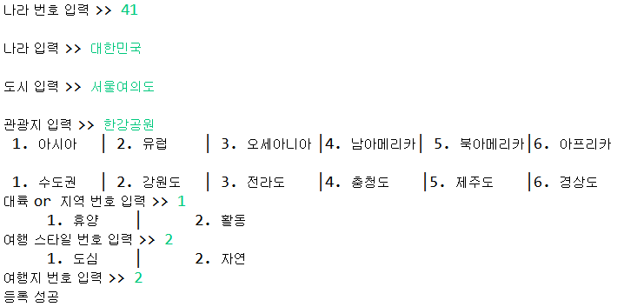
2
Java-관리자모드
1
Console
3
관리자 모드
4
여행자들의 요청에 따라
여행지를 추가하거나
여행지를 삭제하고
싶을 때 사용하는 기능

Slide 12

3
Database
1
2
4
Database Table
Database Data

Slide 13
3
Database-Table
1
2
4
Travel List
PRIVATE NUM | COUNTRY NUM | COUNTRY | CITY | ATTRACTION | RECOMMEND NUM1 | RECOMMEND NUM2 | RECOMMEND NUM3 | REVIEW
고유 번호 | 나라 및 지명 번호 | 지명 | 도시 | 명소 | 추천 번호1 | 추천 번호2 | 추천 번호3 | 후기
NUMBER (5) | NUMBER (5) | NVARCHAR2 (10) | NVARCHAR2 (10) | NVARCHAR2 (20) | NVARCHAR2 (2) | NVARCHAR2 (2) | NVARCHAR2 (2) | NVARCHAR2 (5)
N.N | N.N | N.N | N.N | N.N | N.N | N.N | N.N | N.N

Slide 14
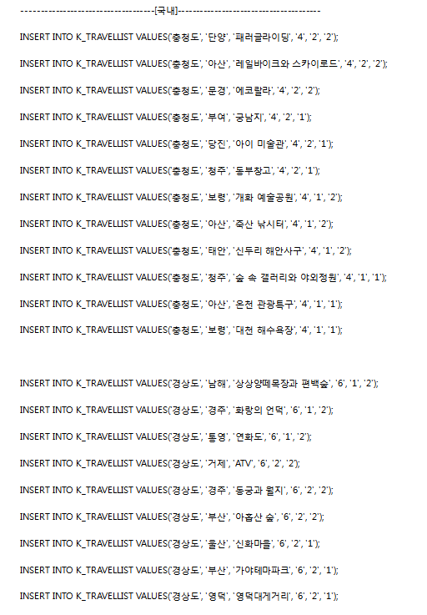
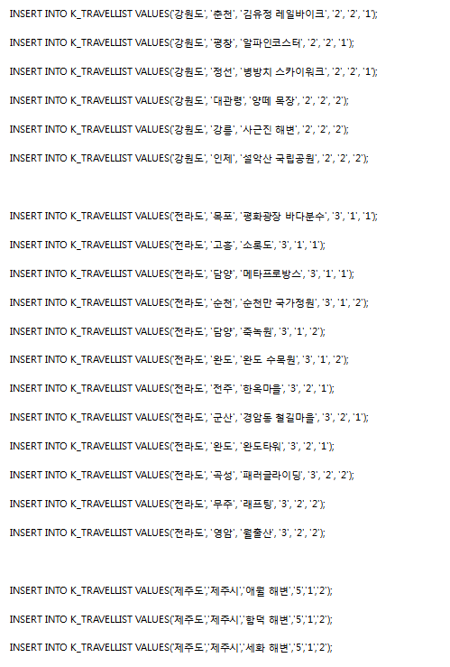
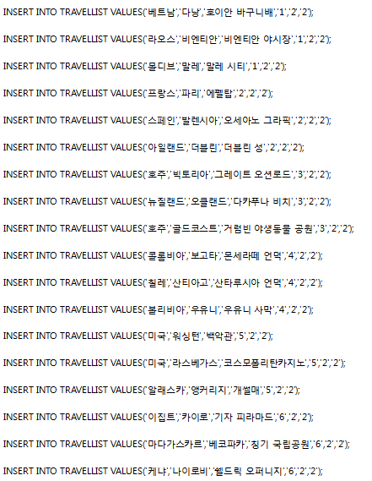
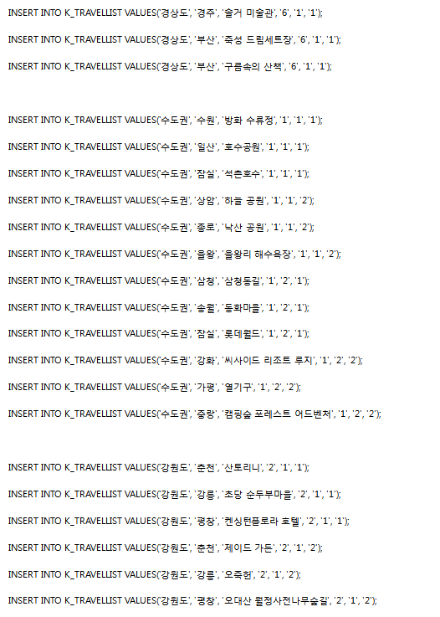
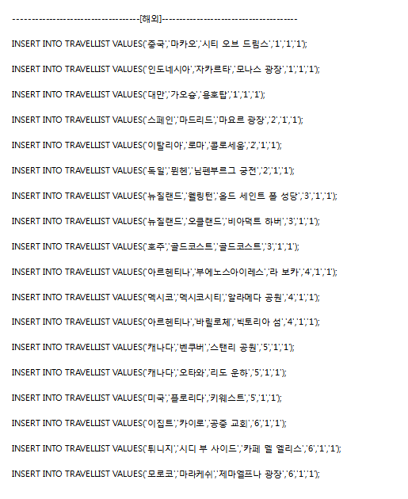
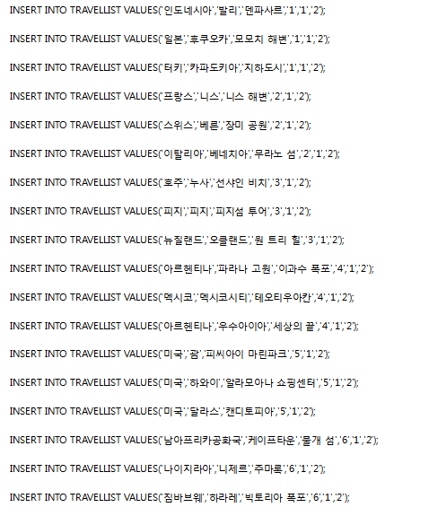
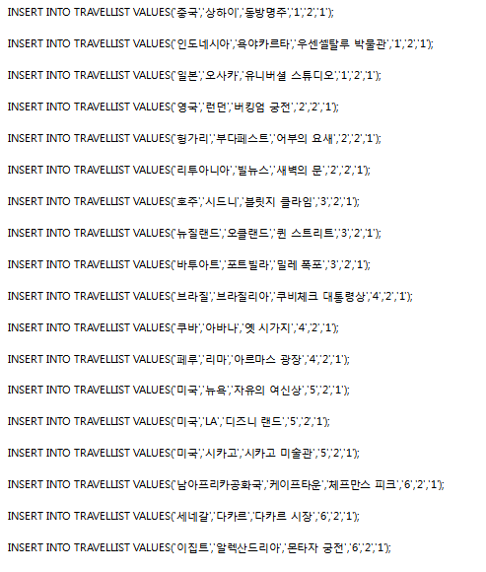
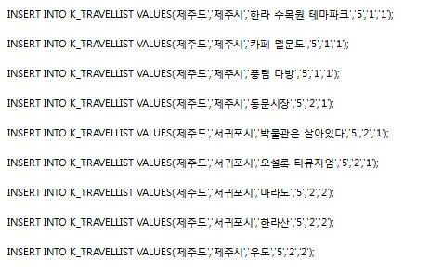
3
Database-Data
1
2
4
Data
무려 144가지의 기본여행지가 추가 되어있고, 관리자에게 말만하면 언제든, 어디서든, 누구나 원하는 나라, 지역, 명소 그 어디든 간단한 심사를 거쳐 원하는 대로 여행지를 넣어드립니다.

Slide 15
4
WWYOU만의 장점
1
2
원활한 소통
3
추억 공유
많은 정보량
취향 저격
쉬운 사용

Slide 16
Thank you
We want a for your a pleasant journey

